Slide 1
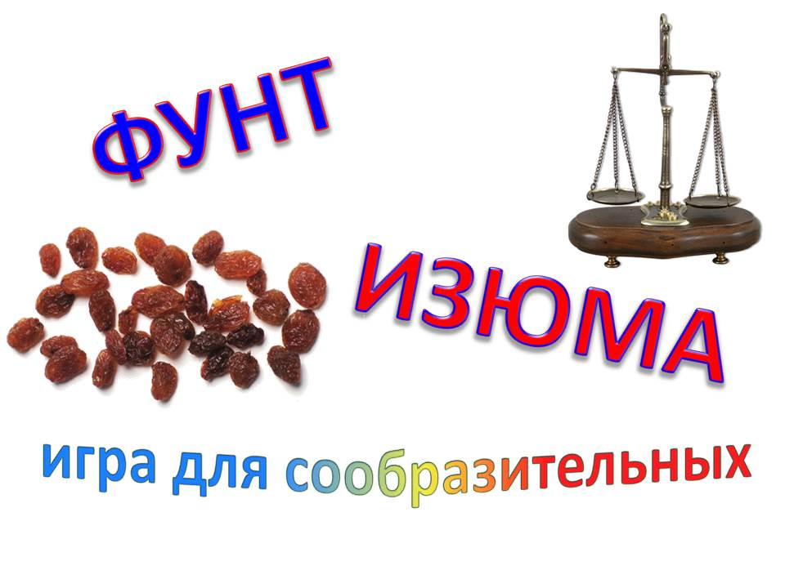

Slide 2
Правила игры
Команда отвечает на вопрос на выданных листочках
Командам дается время на раздумье
По команде: «ВРЕМЯ» листочки передаются помощникам
Балл команде является рейтинговым
При равном количестве баллов по итогам игры побеждает команда, ответившая на самый рейтинговый вопрос
За пользование мобильными устройствами баллы команды аннулируются.
Рейтинг вопроса =
= число команд – количество верных ответов + 1

Slide 3
Желаем успехов!

Slide 4
I тур
Было 9 листов бумаги. Некоторые из
них разрезали на три части. Всего стало
15 листов. Сколько листов бумаги
разрезали?
3 листа

Slide 5
2.Винни-Пуху подарили в день рождения
Бочонок с медом массой 7 кг. Когда Винни-
Пух съел половину меда, то бочонок с
оставшимся медом стал иметь массу 4 кг.
Сколько килограммов меда было
первоначально в бочонке?
6 кг

Slide 6
3. Прошу подумать в тишине, учтите , случай редкий
Сидела белка на сосне, на самой средней ветке.
Потом вскочила вверх на пять, потом спустилась на семь.
(Вы все должны запоминать, как на уроке в классе!)
Потом проворно белка вновь вскочила на четыре,
Потом еще на девять
И … уселась на вершине!
Сидит и смотрит с высоты на пни, березки и кусты.
А сколько веток у сосны, мы с вами вычислить должны!
22 ветки
Х – середина.
Х + 5 – 7 + 4 + 9 = 2х, Х = 11
11 * 2 = 22

Slide 7
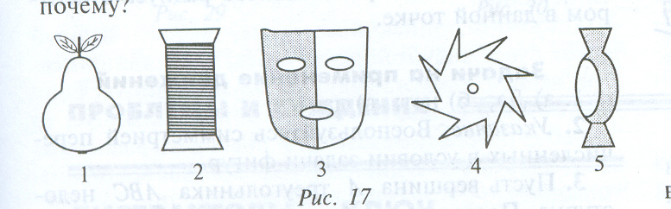
4. Какая фигура лишняя?
№ 4

Slide 8
5. В 2003 году члены Международного совета
по аэронавтике и Американского института
аэронавтики и астронавтики составили рейтинг
известных людей, которые приблизили к
нам космос. В число бесспорных таких деятелей
попали Юрий Гагарин, Сергей Королев,
Игорь Сикорский, Валентина Терешкова
и этот учитель физики, автор теоретических
работ о космических исследованиях.
Назовите его.
Константин Циалковский

Slide 9
6. Расшифруйте ребус: 3,14 + ВЕК
Пи + сто лет = ПИСТОЛЕТ

Slide 10
7. В честь кого Англия праздновала 300-летний
юбилей и выпустила почтовую марку с
изображением аппетитного красного яблока?
Исаак Ньютона (яблоко, упавшее с дерева на голову ученого, помогло открыть закон тяготения)

Slide 11
8. Какая борона сидит глубже в земле:
массой 60 кг с 20 зубьями или
массой 120 кг с 60 зубьями?
Первая, т.к. давление на каждый зуб больше

Slide 12
9. Назовите еду, не имеющую ни начала,
ни конца, ни середины.
Бублик

Slide 13
10. Известный советский физик Ландау на
вступительных экзаменах задавал вопрос:
«Продолжите ряд букв – О, Д, Т, Ч, П…»
Как нужно было его продолжить?
Один, Два, Три, Четыре, Пять….
Ответ: Шесть, Семь, Восемь, Девять…

Slide 14
Результаты I тура
II тур

Slide 15
11. Каких только имен не знает наука.
Это Архимед, Ньютон, Евклид, Ковалевская,
Лобачевский и многие другие. Их имена носят
формулы и законы, открытые ими. Не знаете
ли вы, как звали жену Бойля – Мариотта?
Ответ: Это два разных человека

Slide 16
Этой словесной формулировкой заканчивалось каждое математическое рассуждение великого греческого математика Евклида, жившего в III в до н. э. Какой?
Ответ: «Что и требовалось доказать»

Slide 17
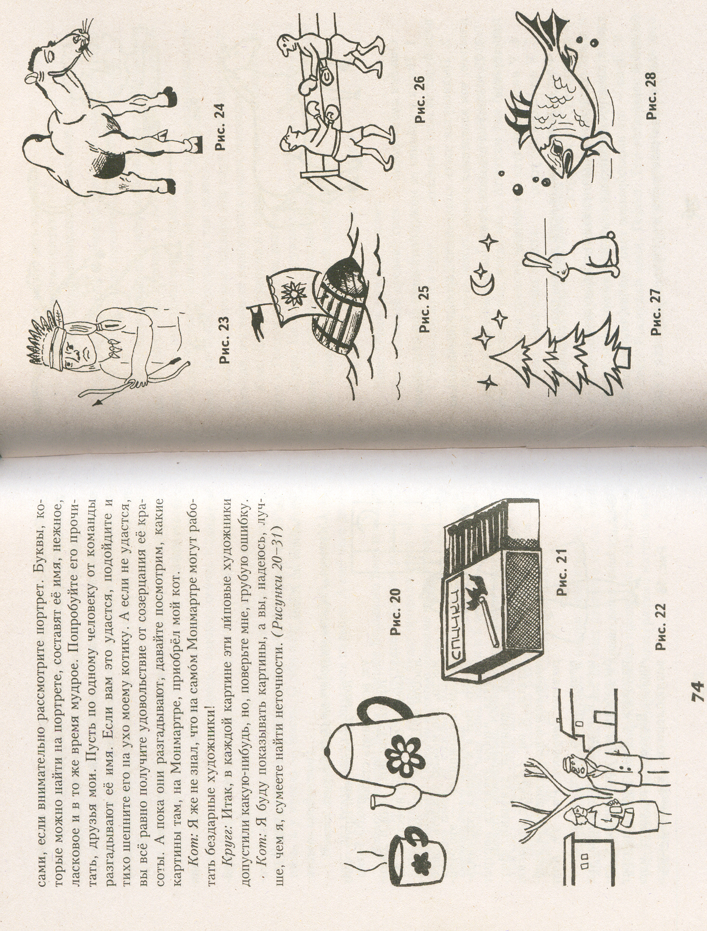
13. Назовите ошибку художника?
Носик у чайника не может быть ниже крышки,
иначе вода будет из него вытекать (правило сообщающихся сосудов).

Slide 18
14. В шарах и зонтах, знаем наперед,
Применяют гелий, водород.
Почему, скажи мне побыстрей,
Тогда он ввысь бежит скорей?
Гелий и водород легче воздуха.
Движение этих газов вверх обусловлено аэростатическим давлением воздуха, вытесняющего эти газы.

Slide 19
15. Путем нехитрой операции Матроскин доказал Печкину, что у того сильный жар, хотя температура у Печкина была всего лишь 36,6⁰. Воспроизведите это доказательство.
И 6 = 42 или
36 + 6 = 42

Slide 20
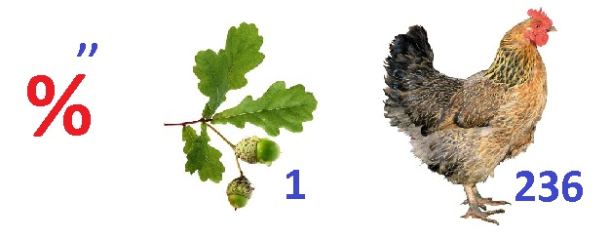
16. Расшифруйте ребус
Процедура

Slide 21
17. Немецкий писатель Бертольд Ауэрбах считал,
что приобретение денег требует доблести,
сохранение денег требует рассудительности.
А что по мнению Ауэрбаха, требует искусства?
Их трата

Slide 22
18. Как называется почтовая корреспонденция
в основном рекламного характера,
приходящая на e-mail адрес пользователя
без его запроса?
Спам

Slide 23
19. Что так описывает Эндрю Нортон:
«Это пустыня, познать которую не дано
человеку, даже если он обладает сотнями,
тысячами жизней, чтобы провести дороги
между солнечными системами и планетами,
чтобы расспрашивать, чтобы пытаться
узнать, что находится за следующим солнцем,
следующей системою»?
космос

Slide 24
20. В 80-е годы появились программы, которые
получали интересные и порой волнующие названия,
например: Капающие слезы, Листопад, Камень,
Мячик, Пакистанский мозг, Love. Программы
такого вида распространены и сейчас. К какому
классу относятся данные программы?
компьютерные вирусы

Slide 25
Результаты II тура
III тур

Slide 26
21. Что в переводе с греческого означает «высохшее тело»?
Скелет

Slide 27
22. Закончите изречение философа Симонида:
«Я часто раскаивался в том, что говорил,
но никогда в том, что …»
Молчал

Slide 28
23. Елена Невзглядова в своей статье «Стих и смысл»
утверждает: «О специфических особенностях стиха»
Об этом говорят забавные стишки из цифр.
Вот они:
Пушкин: Есенин 17 30 48 14 126 14 140 10 01 132 17 43 126 138 16 42 511 140 3 501. 704 83.

Slide 29
23. Подобное сочетание цифр имитирует творчество различных поэтов. Назовите поэта, которому соответствует следующее:
2 46 38 1
116 14 20! 15 14 21 14 0 17.
В. Маяковский
[Невзорова Е. Стихи и смысл. //Новый мир. – 2004. - №10. – С.156].

Slide 30
24. Продолжите мысль физика Петра Капицы:
«Когда теория совпадает с экспериментом,
это уже не открытие, а …»
закрытие
(«Мысли, афоризмы и шутки знаменитых мужчин», 2005г.)

Slide 31
25. В средние века так назывались готовые
образцы грамот, в которые нужно было
только вписать дату и имена участников
сделки. Мы также получаем результат,
подставляя в них конкретные данные.
О чем идет речь?
О формулах

Slide 32
26. Музыкальный вопрос.
Прослушайте три музыкальных фрагмента.
Найдите в них числа.
Запишите сумму этих чисел.

Slide 33
27. Древние индийцы насчитывали шесть
«урми» - страданий, сопровождающих жизнь
человека. Я назову пять: это голод, жажда,
жара, холод, алчность. Если ваша карма не
столь тяжела и вы не подвергнетесь шестому
страданию прямо сейчас, то вы его
правильно назовете. Что это?
* А учителя расстраиваются в этот момент
ошибка

Slide 34
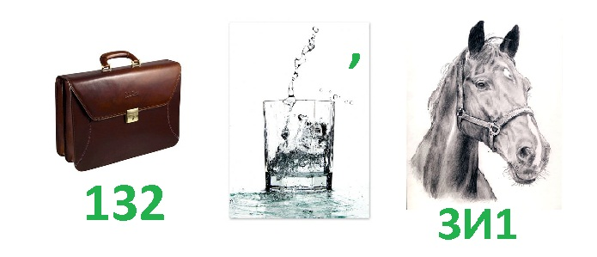
28. Расшифруйте ребус
Проводник

Slide 35
29. Среди фигур восточной символики
есть знак ороборо – эмблема вечности,
неделимости и цикличности времени.
Какой геометрический символ ее
олицетворяет?
круг

Slide 36
30. На кольце древнегреческого философа и
математика Пифагора был выгравирован
девиз: «Временная неудача лучше …»
Продолжите его.
… временной удачи

Slide 37
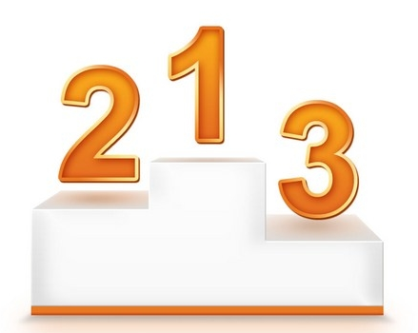
Подведение итогов игры

